Slide 1



深圳市旅游游客大数据分析月报
深圳市文体旅游局、广东联通联合出品
2018年6月

Slide 2
背景
为深入贯彻党的十八大和十八届五中全会精神，认真贯彻落实《国家旅游局办公室关于印发“十三五”全国旅游信息化规划的通知》（旅办发〔2016〕346号）和《广东省旅游局关于印发〈广东省旅游业发展“十三五”规划〉的通知》（粤旅办〔2017〕17号），推动旅游业创新、协调、绿色、开放、共享发展，促进旅游业转型升级、提质增效，充分发挥旅游业的综合优势和带动作用，积极运用互联网推动旅游业产品业态创新、发展模式变革、服务效能提高，促使旅游产业各方愈加重视旅游信息化的发展，提高各类旅游突发事件应急处置能力和游客大数据分析能力，深圳文体旅游局与中国联通公司合作，利用联通用户基本信息及位置轨迹信息对外省市来深游客、深圳本地游客、经深圳游港澳游客进行大数据分析，科学准确地反映深圳旅游市场发展的总体状况及来深游客的交通方式、停留时间等情况，掌握深圳旅游业的发展动态，为深圳市旅游监督管理局掌握游客群体性信息、规划深圳旅游市场发展提供数据支撑。

Slide 3
目
国内游客深圳游分析
A
录
Contents
深圳国内游游客分析
B
深圳出境游游客分析
C

Slide 4
深圳接待游客数量及走势
2018年6月深圳接待国内游客共计1190.3万人次，6月15日至6月18日端午假期时段接待游客数量较多，节假日期间做好游客的交通、住宿、餐饮等指引工作仍然十分重要引。每日游客数量如下图所示：

Slide 5
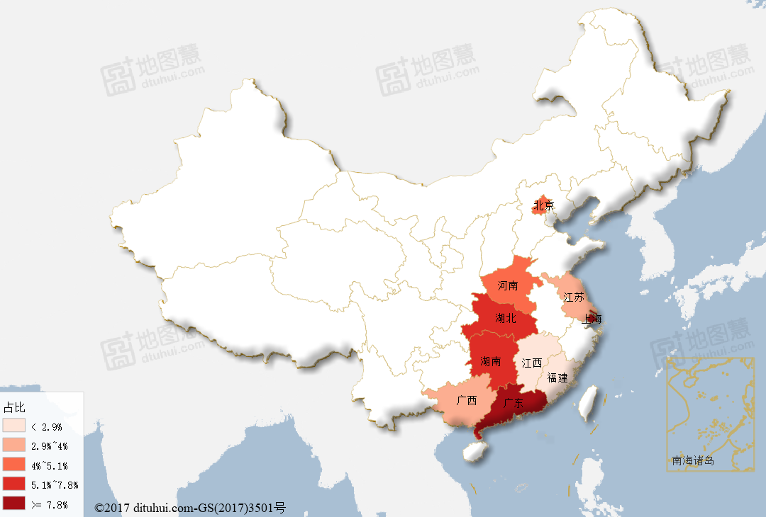
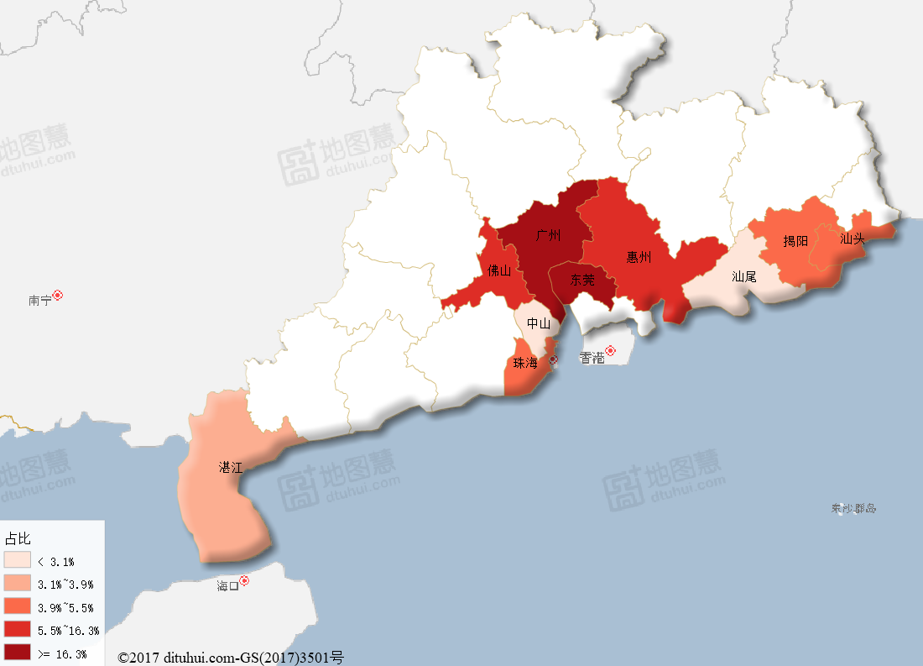
国内来深圳游客来源省区分布
2018年6月来深圳的游客来源前5个省份是：广东占40.4%、上海占7.8%、湖南占7.7%、湖北占5.1%、北京占4.8%；广东省内游客以广州、东莞、惠州、佛山和汕头居多。
1.广东 40.4%
2.上海 7.8%
3.湖南 7.7%
4.湖北 5.1%
5.北京 4.8%
6.河南 4.0%
7.江苏 3.9%
8.广西 2.9%
9.江西 2.4%
10.福建 2.0%
1.广州 40.6%
2.东莞 16.3%
3.惠州 5.7%
4.佛山 5.5%
5.汕头 4.1%
6.珠海 3.9%
7.揭阳 3.9%
8.湛江 3.1%
9.中山 2.7%
10.汕尾 2.7%

Slide 6


来深圳游客总体特征分析
来深圳的游客55%为男性、45%为女性；游客年龄分布特征是:14岁及以下的少年占14.3%，15-24岁青年占25.9%，25-44岁的壮盛年占28.3%，45-64岁的中年占17.0%，65岁及以上的老年占14.6%，游客以壮盛年为主。
45%
55%

Slide 7
来深圳游客交通工具分析
来深圳的游客使用交通工具中汽车占63.2%、飞机占6.7%、火车占30.1%；汽车仍是来深圳的主要交通工具，做好各大汽车站的乘车路线安排、乘车指引与服务仍然十分重要。
汽车63.2%
其中：广东37.5%，上海10.3%，湖南8.5%，其它各省共占43.7%
飞机6.7%
其中：北京20.0%，广东12.0%，上海11.7%，其它各省共占56.3%
火车30.1%
其中：广东40.8%，湖南9.8%，湖北6.5%，其它各省共占42.9%

Slide 8
来深圳游客停留天数分析
来深圳的游客停留天数总体分布如下：停留1天占15.4%，停留2天占14.7%，停留3天占10.0%，停留4-6天占15.2%，停留7-15天占23.8%，15天以上占20.9%。

Slide 9
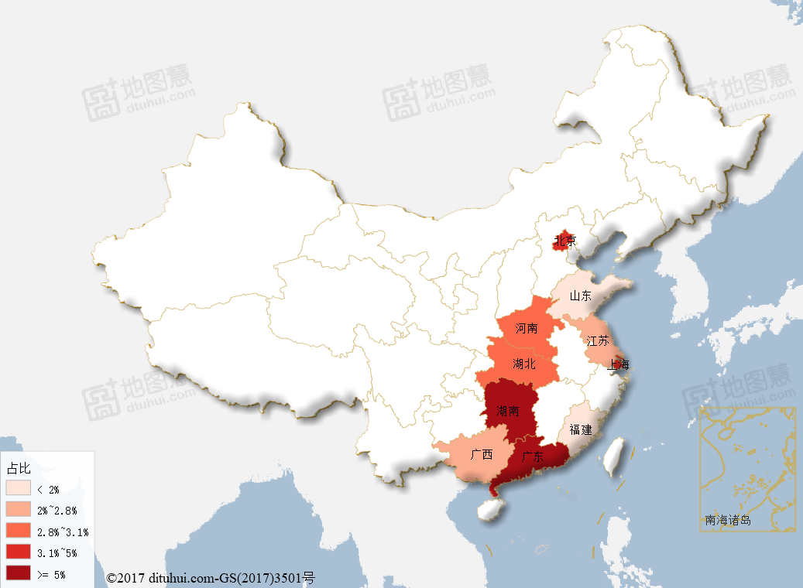
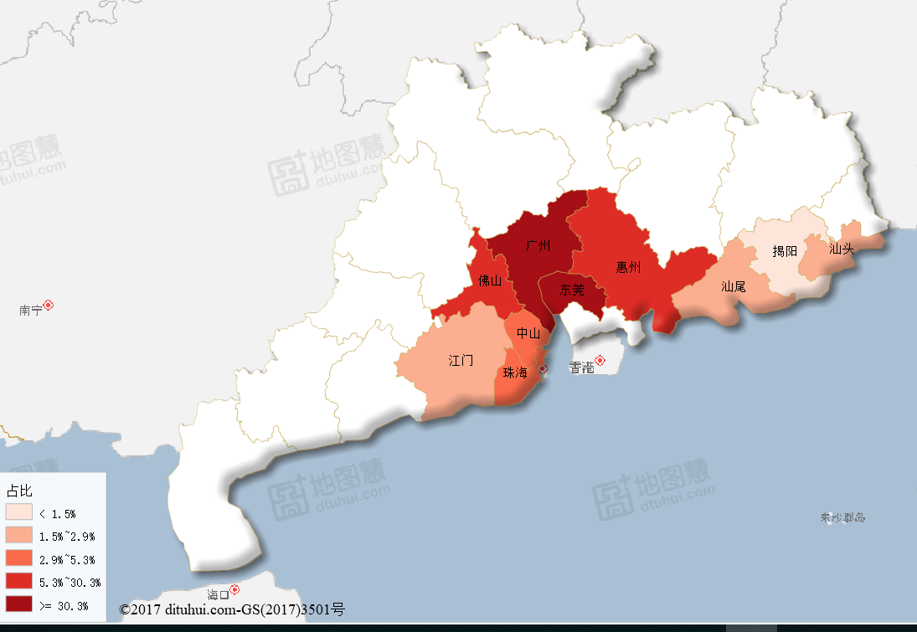
1.1：在深圳一日游游客来源分析
在深圳一日游游客来源前5个省份分别是广东61.4%、湖南5.0%、上海4.5%、北京3.1%、湖北2.9%。一日游以广东省内游客为主，主要来自广州、东莞、惠州、佛山和珠海。
1.广东 61.4%
2.湖南 5.0%
3.上海 4.5%
4.北京 3.1%
5.湖北 2.9%
6.河南 2.8%
7.江苏 2.6%
8.广西 2.0%
9.福建 1.6%
10.山东 1.5%
1.广州 37.6%
2.东莞 30.3%
3.惠州 8.4%
4.佛山 5.3%
5.珠海 3.0%
6.中山 2.9%
7.汕尾 1.6%
8.江门 1.5%
9.汕头 1.5%
10.揭阳 1.4%

Slide 10
1.2：一日游游客特征分析
在深圳一日游游客57%为男性、43%为女性；年龄分布特征是少年占12.3%、青年占22.7%、壮盛年占35.3%、中年占16.9%、老年占12.7%；交通工具特征是汽车占59.1%、飞机占3.9%、火车占37.0%，一日游游客以汽车为主要交通工具。
43%
57%
汽车59.1%
飞机3.9%
火车37.0%

Slide 11
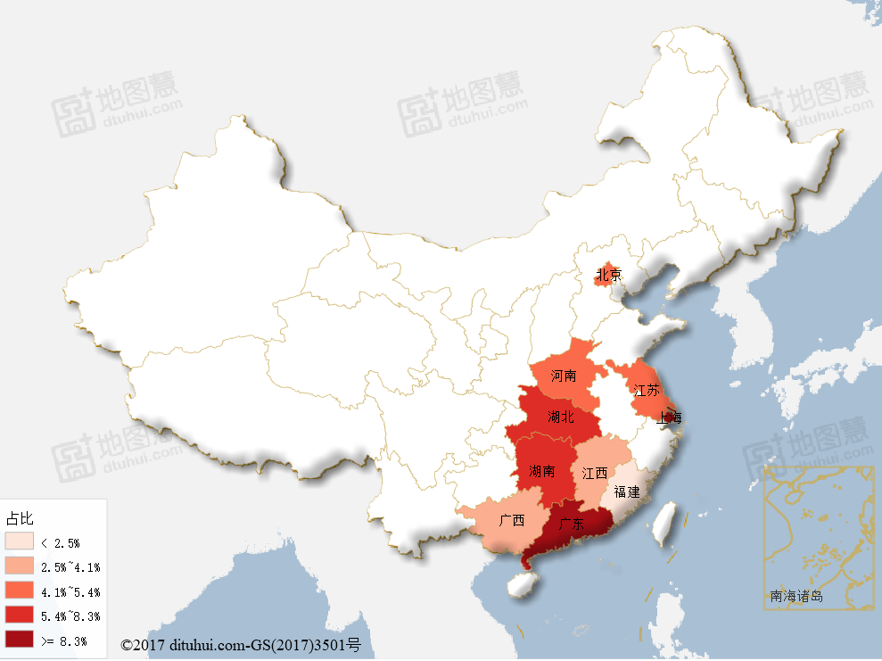
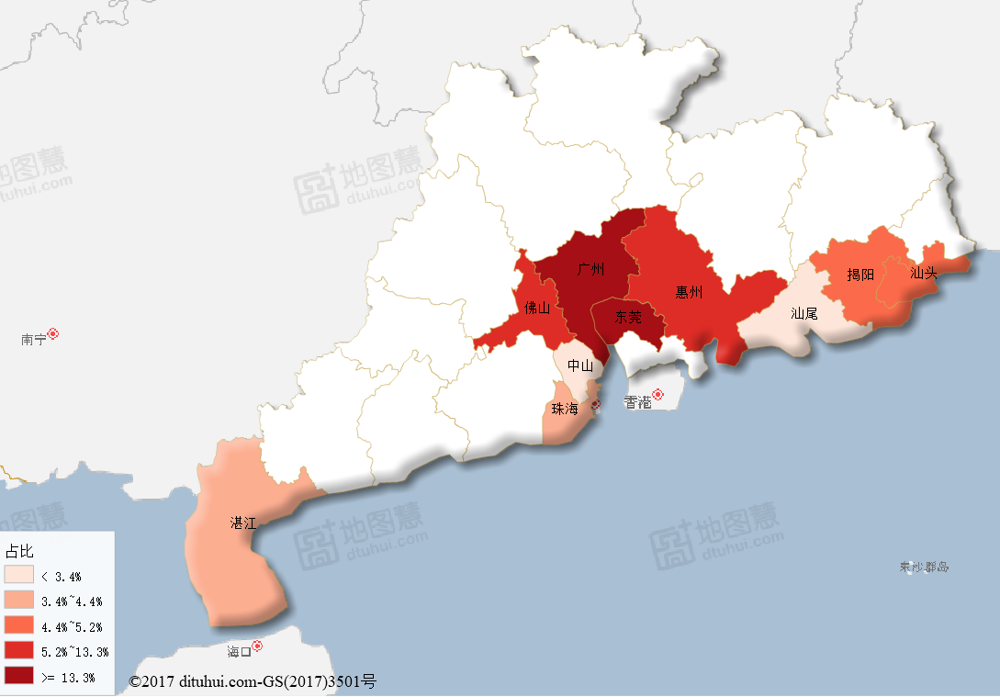
2.1：在深圳过夜游游客来源分析
在深圳过夜游的游客来源前5个省份分别是广东37.7%、上海8.3%、湖南8.1%、湖北5.4%、北京5.1%。过夜游以广东省内游客为主，主要来自广州、东莞、佛山、惠州和汕头。
1.广东 37.7%
2.上海 8.3%
3.湖南 8.1%
4.湖北 5.4%
5.北京 5.1%
6.河南 4.1%
7.江苏 4.1%
8.广西 3.0%
9.江西 2.5%
10.福建 2.1%
1.广州 41.3%
2.东莞 13.3%
3.佛山 5.5%
4.惠州 5.2%
5.汕头 4.6%
6.揭阳 4.4%
7.珠海 4.1%
8.湛江 3.4%
9.汕尾 2.9%
10.中山 2.7%

Slide 12
2.2：过夜游游客停留天数分析
在深圳过夜游的游客停留2天占17.4%，停留3天占11.8%，停留4-6天占17.9%，停留7-15天占28.2%，15天以上占24.7%；各停留时段来源省份仍以广东游客为主，其余是上海、湖南、湖北、北京等地游客较多。
停留天数 | 主要来源省份
2天 | 广东48%、湖南6%、上海6%、北京5%
3天 | 广东40%、湖南7%、北京7%、上海7%
4-6天 | 广东36%、上海8%、湖南7%、北京6%
7-15天 | 广东39%、上海9%、湖南8%、湖北5%
15天以上 | 广东35%、上海11%、湖南8%、湖北6%

Slide 13
2.3：过夜游游客特征分析
在深圳过夜游的游客54%为男性、46%为女性；年龄分布特征是少年占14.6%、青年占26.3%、壮盛年占27.2%、中年占17.0%、老年占14.8%； 交通工具特征是汽车占63.5%、飞机占6.9%、火车占29.6%。
46%
54%
汽车63.5%
飞机6.9%
火车29.6%

Slide 14
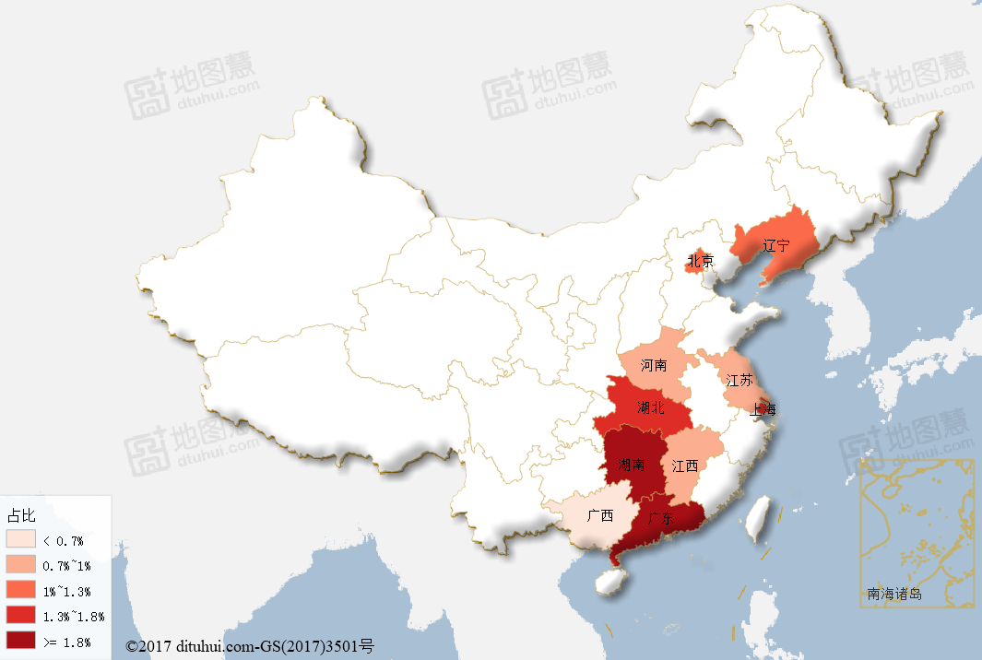
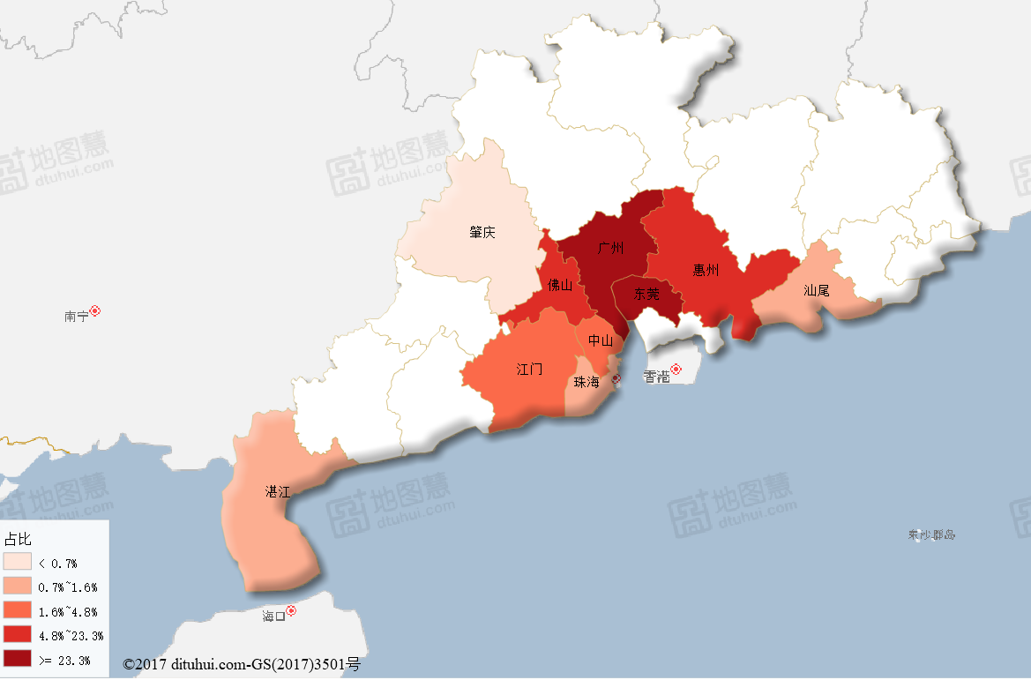
3.1：港澳一日游游客来源分析
经深圳前往港澳一日游游客共计8.3万人，来源以广东、湖南、上海、湖北、北京为主。广东省内游客主要来自广州、东莞、佛山、惠州、江门。
1.广东 84.6%
2.湖南 1.8%
3.上海 1.6%
4.湖北 1.3%
5.北京 1.2%
6.辽宁 1.0%
7.江西 0.7%
8.河南 0.7%
9.江苏 0.7%
10.广西 0.6%
1.广州 54.7%
2.东莞 23.3%
3.佛山 7.5%
4.惠州 4.8%
5.江门 1.7%
6.中山 1.6%
7.珠海 1.2%
8.汕尾 0.7%
9.湛江 0.7%
10.肇庆 0.6%

Slide 15
3.2：港澳一日游游客特征分析
经深圳前往港澳一日游的游客52%为男性、48%为女性；年龄分布特征是少年占6.2%、青年占28.2%、壮盛年占44.1%、中年占14.6%、老年占6.8%。
48%
52%
汽车0.8%
火车0.4%
其它98.8%

Slide 16
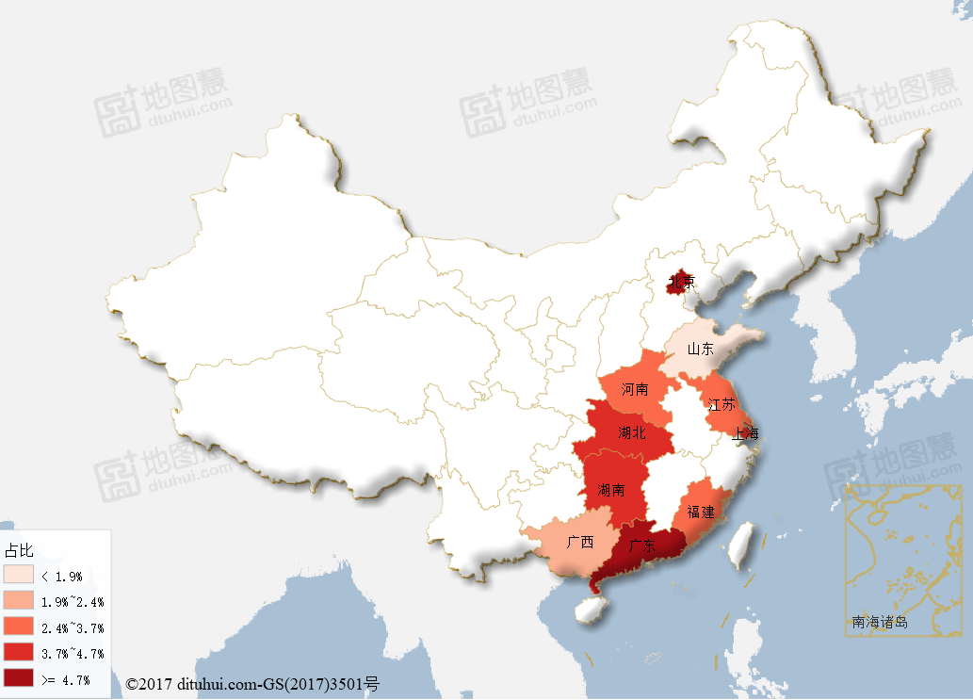
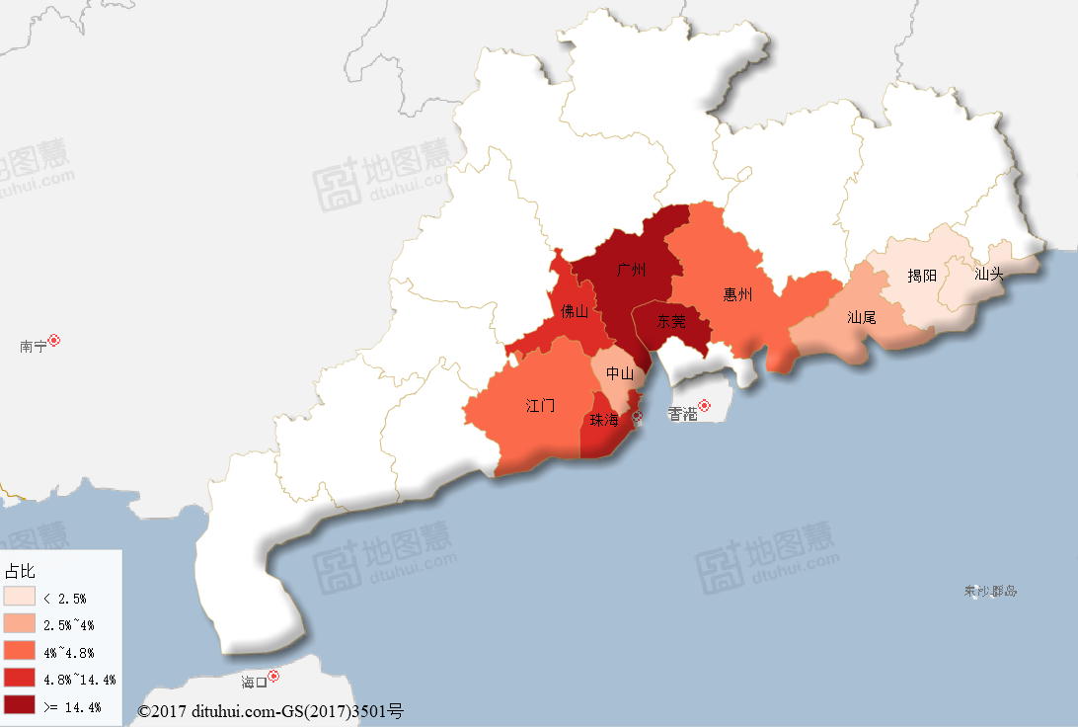
4.1：港澳过夜游游客来源分析
经深圳前往港澳过夜游客共计70.9万人，来源以广东、北京、湖南、上海、湖北为主。广东省内游客主要来自广州、东莞、佛山、珠海、惠州为主。
1.广东 55.7%
2.北京 4.7%
3.湖南 4.6%
4.上海 4.6%
5.湖北 3.7%
6.福建 2.5%
7.河南 2.4%
8.江苏 2.4%
9.广西 1.9%
10.山东 1.8%
1.广州 47.8%
2.东莞 14.4%
3.佛山 5.8%
4.珠海 4.8%
5.惠州 4.7%
6.江门 4.0%
7.汕尾 3.2%
8.中山 2.5%
9.汕头 2.2%
10.揭阳 1.8%

Slide 17
4.2：港澳过夜游游客停留天数分析
经深圳前往港澳过夜游停留2天的游客占16.9%，停留3天占13.8%，停留4-6天占22.0%，停留7-15天占25.8%，15天以上占21.5%。
停留天数 | 主要来源省份
2天 | 广东74%、湖南3%、上海3%、北京3%
3天 | 广东60%、湖南4%、北京4%、上海4%
4-6天 | 广东54%、北京5%、湖南4%、上海4%
7-15天 | 广东56%、北京5%、上海5%、湖南5%
15天以上 | 广东47%、上海7%、北京6%、湖南5%

Slide 18
4.3：港澳过夜游游客特征分析
经深圳前往港澳过夜游游客53%为男性、47%为女性；年龄分布特征是少年占12.4%、青年占26.5%、壮盛年占30.9%、中年占17.2%、老年占13.0%。
47%
53%
汽车11.2%
飞机0.5%
火车4.8%
其它83.5%

Slide 19
热门景点分析
来深圳游客游玩的18个主要景点及周边游玩人数情况如右图所示，共计2056万人次。
建议节假日期间做好上述景点道路安全保障、人流量控制工作，指导景区周边合理布局餐饮、停车、住宿等配套设施。
单位：万人次

Slide 20
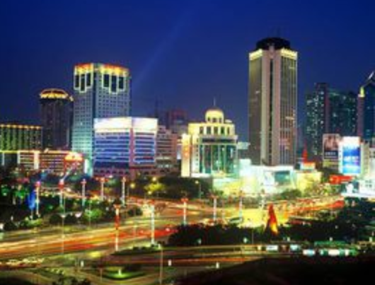
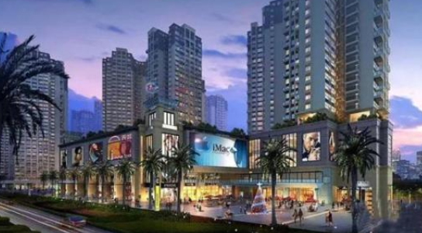
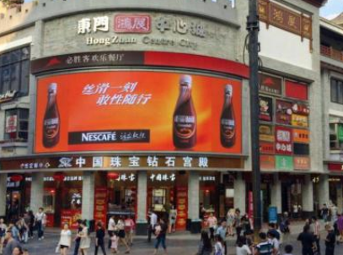
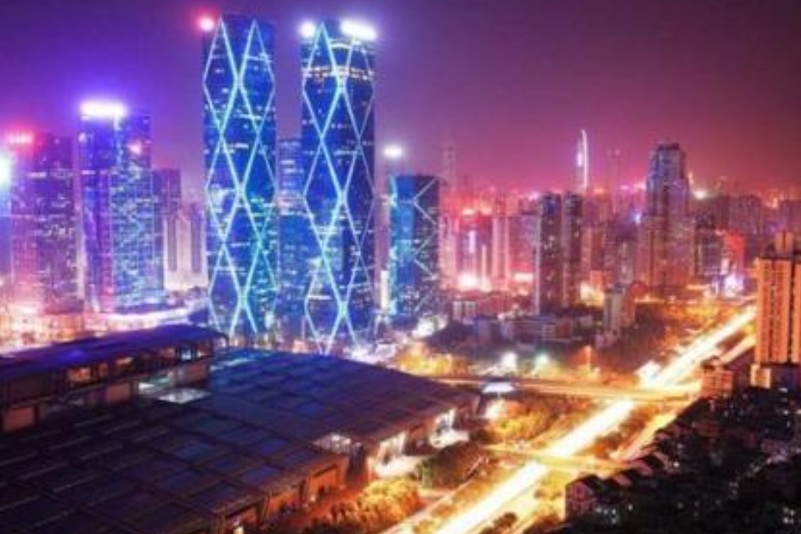

热门商圈分析
来深圳游客游览的5个热门商圈中，华强北商圈652万人次、人民南商圈550万人次，东门商圈511万人次，深南中商圈275万人次，华侨城商圈125万人次，建议与工商部门协同做好商圈的经营管理工作，保证商圈正常、有序、诚信经营，为游客提供良好的购物体验。
TOP1
华强北652万人次
TOP2
人民南550万人次
TOP3
东门511万人次
TOP4
深南中275万人次
TOP5
华侨城125万人次

Slide 21





热门旅游APP使用分析
来深圳游客使用的热门旅游相关的APP前五位依次是携程网、去哪网、同程旅游、航旅纵横和蚂蜂窝自由行，建议发布旅游信息可选择此类主流APP进行推送，以便有效宣传及引导游客。
TOP1
携程 56%
TOP2
去哪儿 14%
TOP3
同程旅游 6%
TOP4
航旅纵横 6%
TOP5
蚂蜂窝自由行 5%

Slide 22
目
国内游客深圳游分析
A
录
Contents
深圳国内游游客分析
B
深圳出境游游客分析
C

Slide 23
深圳国内游游客日走势
2018年6月从深圳出发到国内其它省市旅游的游客共计1679.8万人次，每日在外旅游的游客数量如右图所示，其中6月1日儿童节、6月16日-18日端午节假期期间，呈现出行客流高峰。

Slide 24
深圳国内游游客停留天数分析
从深圳出发到国内旅游的游客停留天数总体分布：停留1天占59.8%，停留2天占19.9%，停留3天占6.3%，停留4-6天占6.7%，停留7-15天占4.9%，15天以上占2.4%。

Slide 25
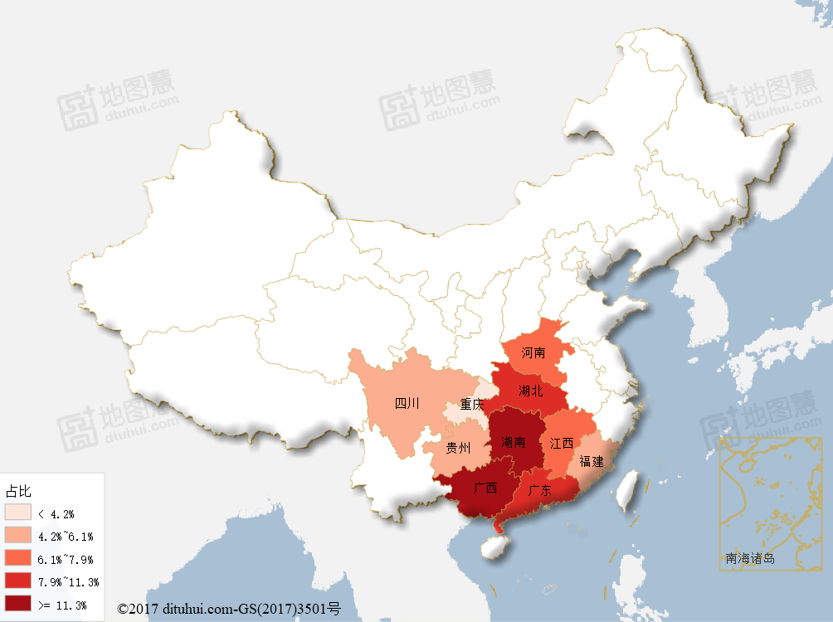
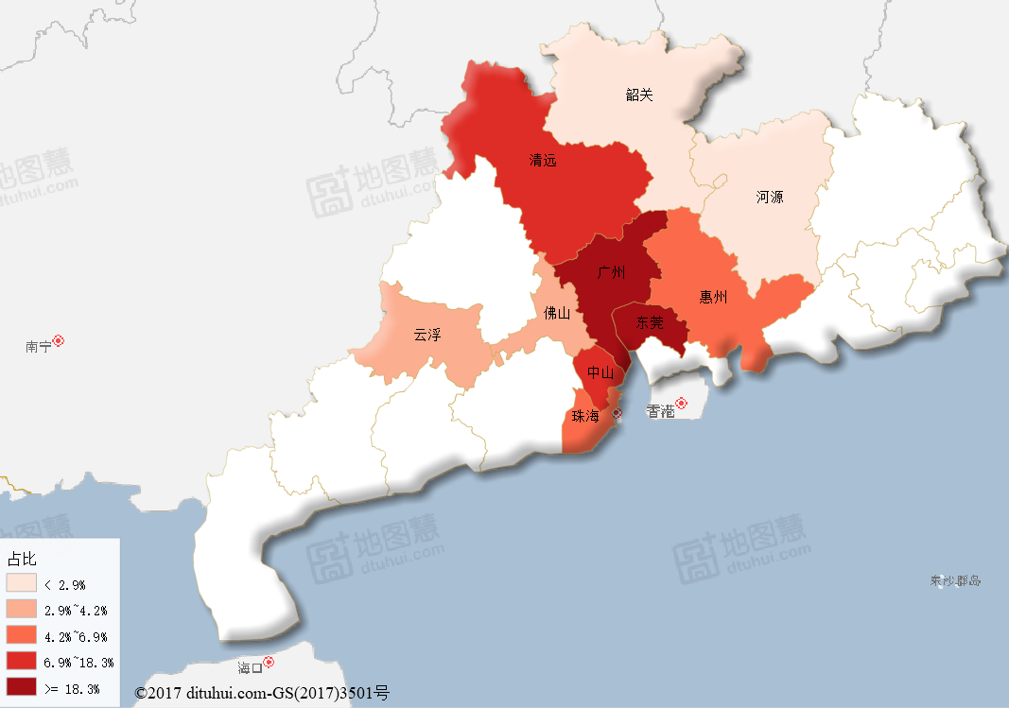
1.1：深圳出发国内一日游目的地分析
2018年6月从深圳外出一日游的游客去向前5个省份依次是湖南、广西、广东、湖北、江西；广东省内去向东莞、广州、清远、中山、惠州等城市较多。
1.湖南 23.7%
2.广西 11.3%
3.广东 8.7%
4.湖北 7.9%
5.江西 6.8%
6.河南 6.1%
7.四川 4.4%
8.贵州 4.4%
9.福建 4.2%
10.重庆 2.9%
1.东莞 33.7%
2.广州 18.3%
3.清远 15.6%
4.中山 6.9%
5.惠州 6.4%
6.珠海 4.2%
7.佛山 3.6%
8.云浮 2.9%
9.韶关 2.4%
10.河源 1.2%

Slide 26
1.2：国内一日游游客特征分析
深圳出发一日游游客69%为男性、31%为女性；年龄分布特征是少年占1.4%、青年占19.0%、壮盛年占65.8%、中年占11.8%、老年占1.9%；出行交通工具以火车、汽车为主。
31%
69%
汽车18.5%
飞机2.0%
火车79.5%
注：出行交通工具抽样出行省内用户，省外用户无数据

Slide 27
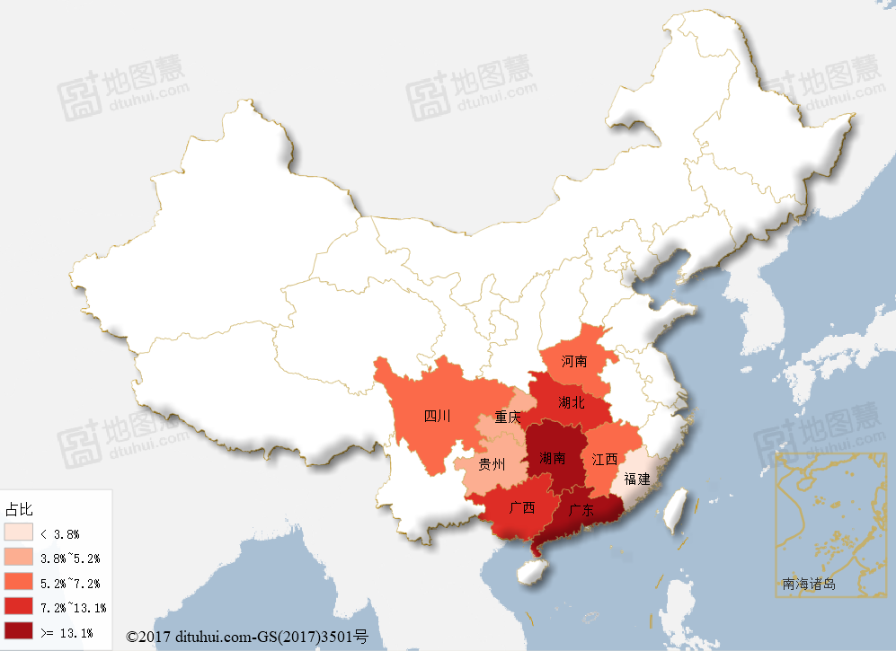
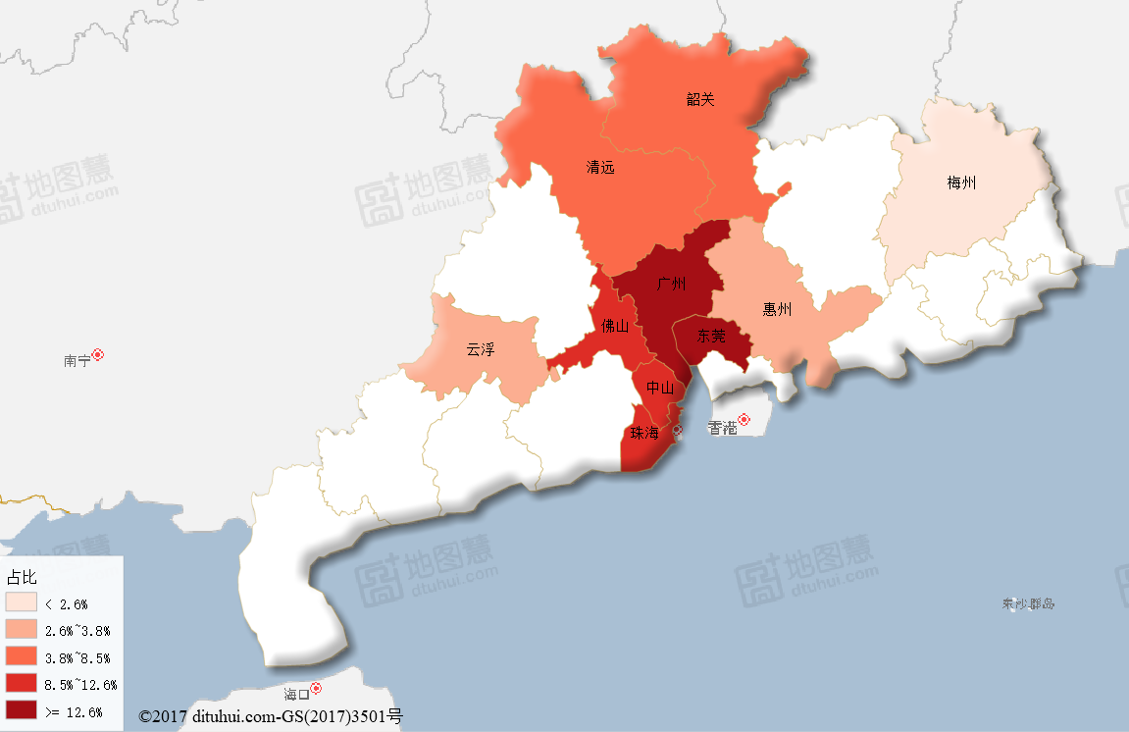
2.1：国内过夜游游客目的地分析
从深圳出发在国内停留过夜的游客目的地以湖南、广东、广西、湖北、四川为主，从深圳出发在广东省内停留过夜的游客目的地以东莞、广州、中山、佛山、珠海为主。
1.湖南 21.0%
2.广东 13.1%
3.广西 10.5%
4.湖北 7.2%
5.四川 6.5%
6.河南 6.5%
7.江西 5.2%
8.贵州 4.2%
9.重庆 3.8%
10.福建 2.7%
1.东莞 31.5%
2.广州 12.6%
3.中山 11.6%
4.佛山 8.5%
5.珠海 8.5%
6.韶关 3.9%
7.清远 3.8%
8.云浮 3.0%
9.惠州 2.6%
10.梅州 2.5%

Slide 28
2.2：国内过夜游游客停留天数分析
在国内过夜游客停留2天占49.5%，停留3天占15.7%，停留4-6天占16.7%，停留7-15天占12.1%，15天以上占6.0%，过夜游游客以湖南、广东、广西、湖北较多。
停留天数 | 主要去向省份
2天 | 湖南24%、广西11%、湖北8%、河南7%
3天 | 湖南21%、广东12%、广西11%、湖北7%
4-6天 | 湖南20%、广东13%、广西11%、湖北7%
7-15天 | 广东20%、湖南18%、广西9%、四川7%
15天以上 | 广东31%、湖南14%、广西8%、重庆8%

Slide 29
2.3：国内过夜游游客特征分析
过夜游游客67%为男性、33%为女性；年龄分布特征是少年占1.4%、青年占24.3%、壮盛年占60.9%、中年占11.5%、老年占2.0%；出行工具以仍火车、汽车为主。
33%
67%
汽车31.0%
飞机3.5%
火车65.5%
注：出行交通工具抽样出行省内用户，省外用户无数据

Slide 30
目
国内游客深圳游分析
A
录
Contents
深圳国内游游客分析
B
深圳出境游游客分析
C

Slide 31
深圳出境游游客数量及走势
2018年6月深圳本地出境去国外和港澳旅游的游客共计68.7万人次，每日在境外的游客数量如右图所示，其中6月15日、16日端午假期前出境游的游客数量相对较多。

Slide 32
深圳出境游类型分布
深圳出境游游客分布：港澳一日游游客占比为43.4%，港澳多日游占42.6%，出国游占13.9%。出境游仍以港澳一日游为主。

Slide 33
1.1：港澳一日游游客特征分析
港澳一日游游客中53%为男性、47%为女性；年龄分布特征是：少年占7.6%、青年占19.5%、壮盛年占47.7%、中年占16.9%、老年占8.3%。一日游主要是壮盛年游客。
47%
53%

Slide 34
2.1：港澳过夜游游客特征分析
港澳过夜游游客56%为男性、44%为女性；年龄分布特征是：少年占7.2%、青年占18.5%、壮盛年占48.9%、中年占17.6%、老年占7.8%。
44%
56%

Slide 35
2.2：港澳过夜游游客停留天数分析
深圳前往港澳过夜的游客在港澳停留2天占84.1%，停留3天占7.6%，停留4-6天占6.2%，停留7-15天占2.1%，15天以上占0.1%。大部分游客以停留2天为主。

Slide 36
3.1：出国游游客特征分析
出国游客58%为男性、42%为女性；年龄分布特征是：少年占2.0%、青年占8.5%、壮盛年占72.2%、中年占14.7%、老年占2.7%。出国游主要是壮盛年游客。
42%
58%

Slide 37
3.2：出国游目的地分析
出国游客去向国家依次是：日本1.2万人、泰国1.0万人、美国0.8万人、加拿大0.8万人、马来西亚0.5万人、韩国0.4万人、越南0.4万人、印度尼西亚0.3万人、俄罗斯0.3万人、哈萨克斯坦0.3万人、菲律宾0.3万人、法国0.3万人、柬埔寨0.3万人、新加坡0.2万人、德国0.2万人，以上共占出国游客的75.8%。

Slide 38
3.3：出国游游客停留天数分析
深圳出国游游客在境外各国停留天数的特征：停留1天占51.1%，停留2天占14.3%，停留3天占9.8%，停留4-6天占15.2%，停留7-15天占7.8%，15天以上占1.7%。大部分游客在国外不同国家以3天以内的短期旅游为主，共占75.3%。

Slide 39
谢谢观看

